Slide 1
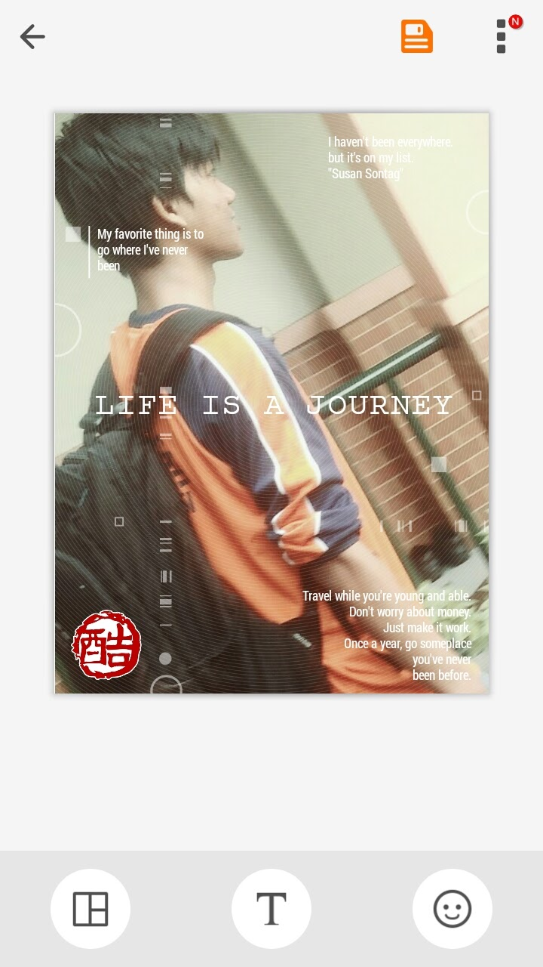
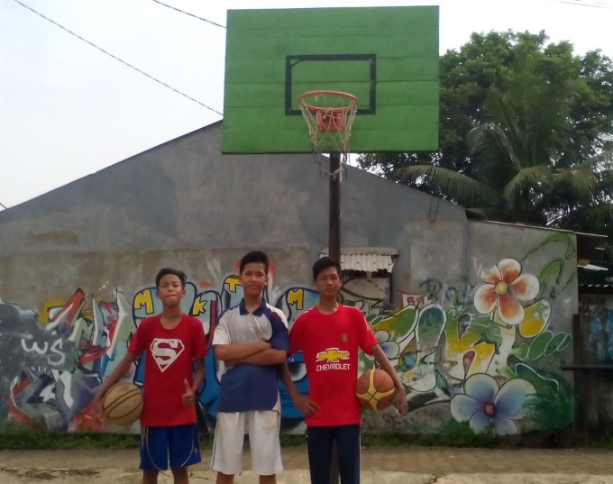
my biodata
My name, Cecep Supriadi
I was born in bekasi
20 August 2001
I am 18 years old
Arafah Vhs
Basket

Slide 2



CITA CITA
2020
2021
2022
Lancar berbahasa inggris
Memiliki rumah sendiri
Ingin keliling indonesia

